Slide 1
구글 플레이스토어 리뷰 분석
부제 : 망한 게임과 흥한 게임을 비교하라!

Slide 2
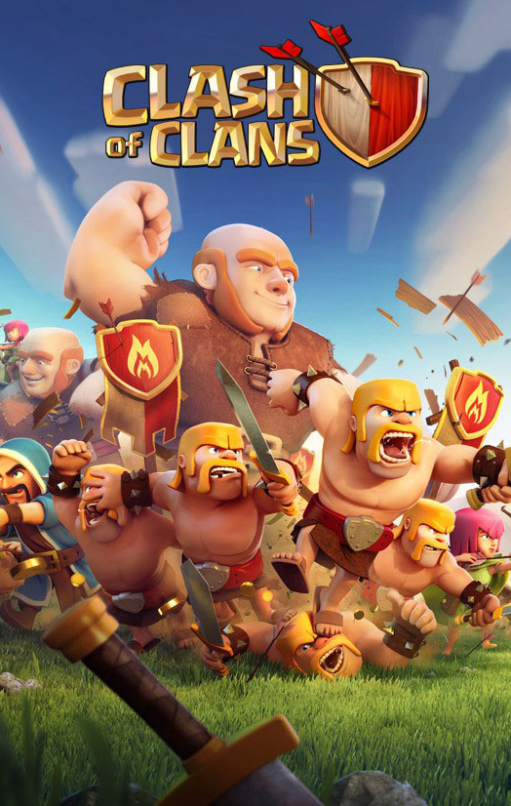
망한 게임
흥한 게임

Slide 3
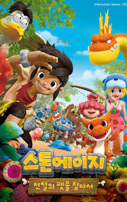
잘 나가다가
망한 게임
흥한 게임

Slide 4
그리고...

Slide 5
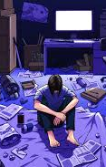
아무도
모르는 게임
.........

Slide 6
이런 게임은
분석 대상이 아닙니다.

Slide 7
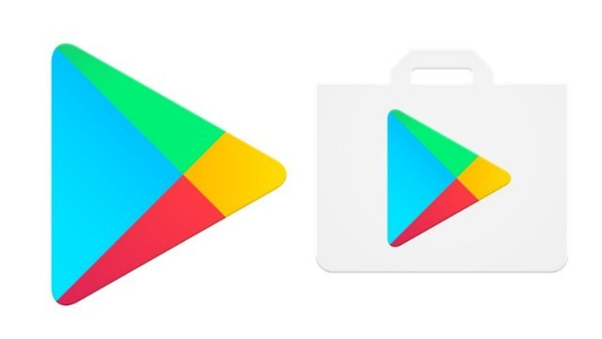
망한 게임
vs
흥한 게임

Slide 8
Contents
망한 게임과 흥한 게임을 예측하라!
1
앱 랭킹 데이터 수집
2
플레이스토어 리뷰 데이터 수집
3
리뷰 데이터 전처리
4
데이터 분석
5
예측 모델 만들기

Slide 9
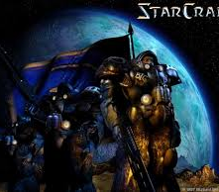
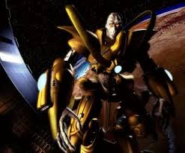
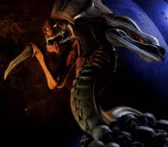
Our
Team
신동찬
한양대학교 자연과학대학 수학과
데이터 수집
신동찬
한양대학교 자연과학대학 수학과
데이터 전처리
신동찬
한양대학교 자연과학대학 수학과
데이터 분석

Slide 10
1.앱 랭킹
데이터 수집

Slide 11
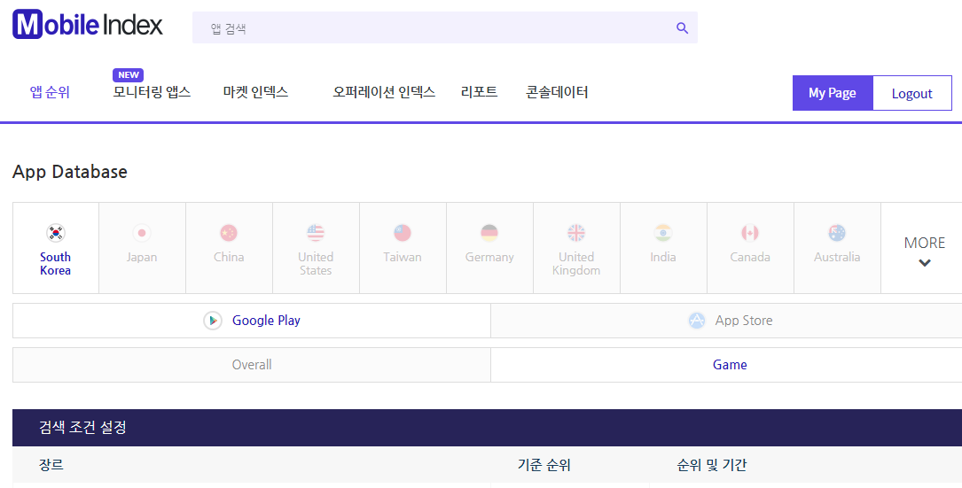
[Mobileindex.com]
13.01.01~ 17.12.31
기간에 만들어진 게임을 수집함!

Slide 12
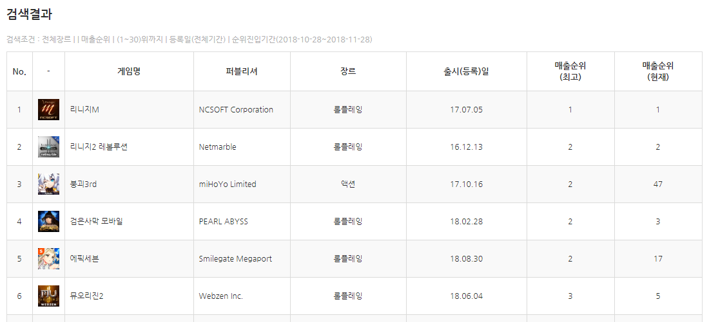
[Mobileindex.com]

Slide 13
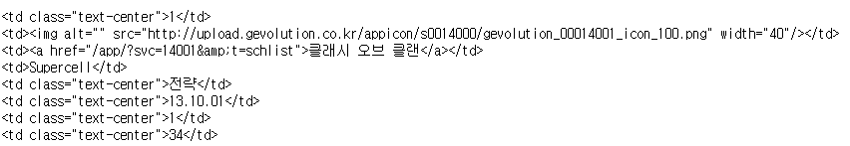
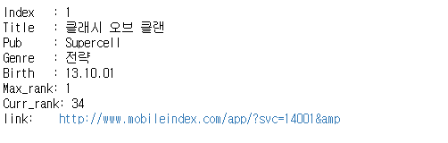
[BeautifulSoup&Regex]

Slide 14
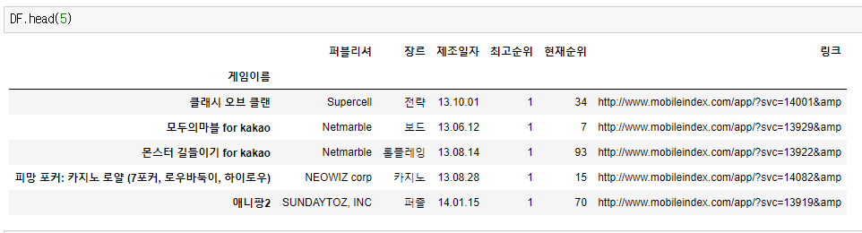
[DataFrame]

Slide 15
2.플레이스토어
리뷰 수집

Slide 16
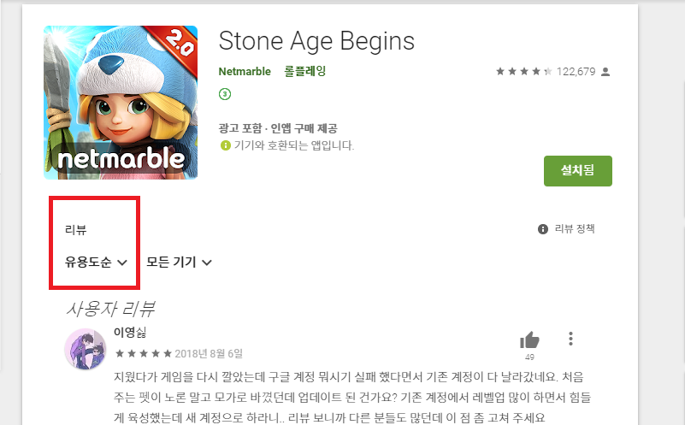
[Google PlayStore]

Slide 17
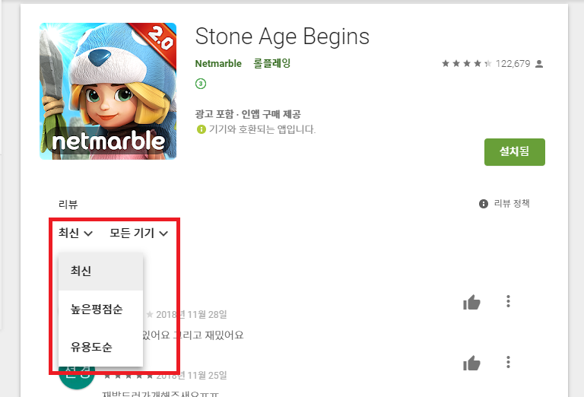
[Google PlayStore]
URL 변함없음!

Slide 18

[Selenium library]

Slide 19

[데이터 수집 과정]
Notes:
https://www.youtube.com/watch?v=5s181yf9Bng

Slide 20
3.리뷰 데이터
전처리

Slide 21
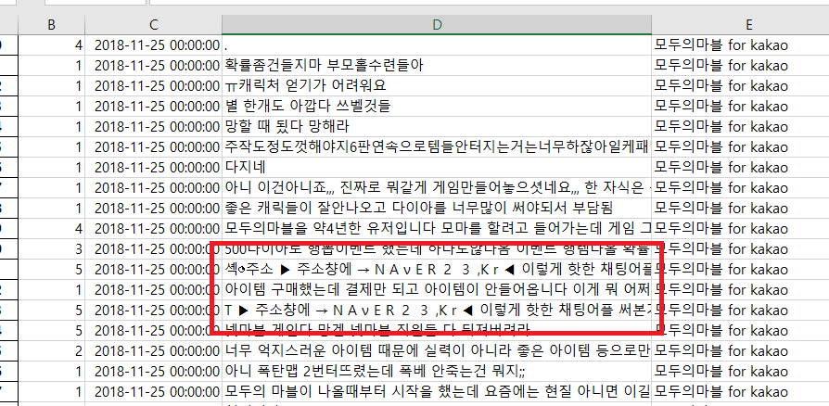
[Review Data]

Slide 22
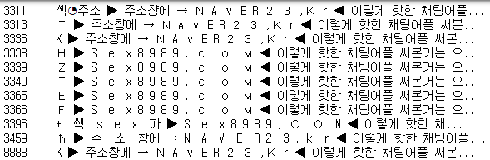
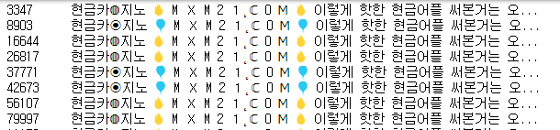
[Remove Spam Review]

Slide 23
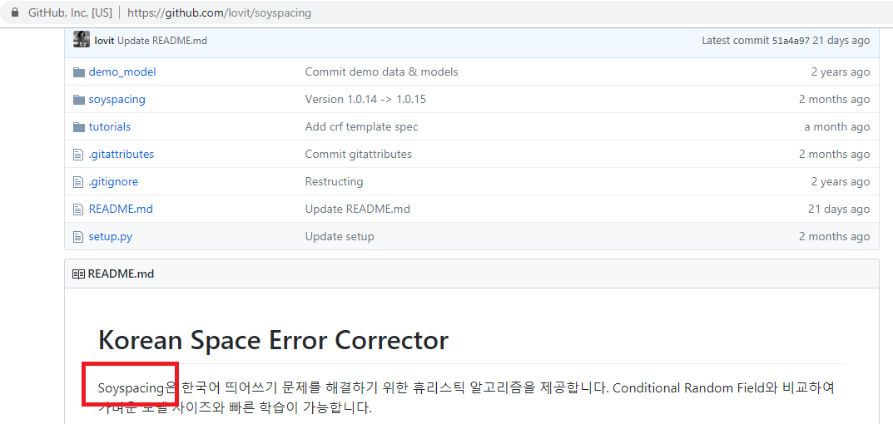
[Soyspacing library]

Slide 24
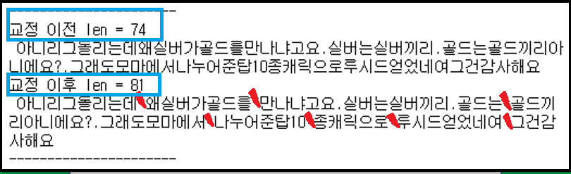
[Soyspacing library]

Slide 25
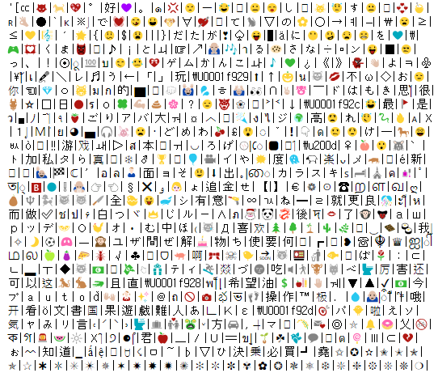
[이모티콘 통합]

Slide 26
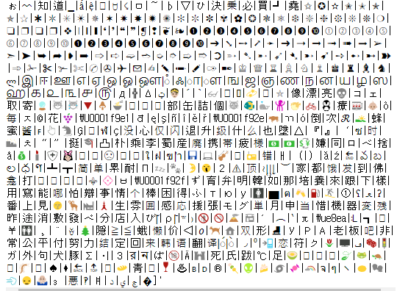
[이모티콘 통합]

Slide 27

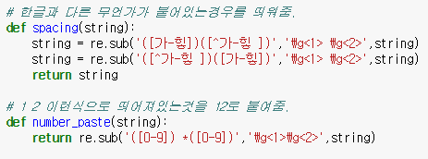



[기타 전처리 함수]

Slide 28
4.리뷰 데이터
분석

Slide 29
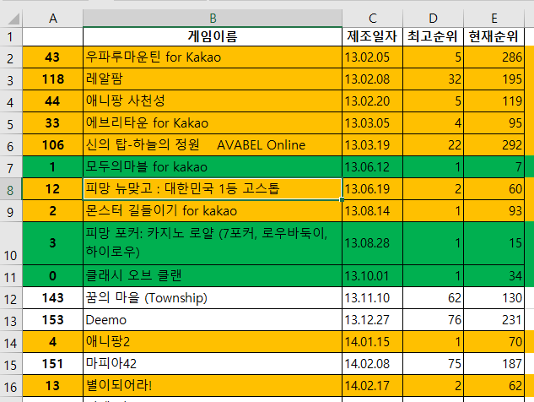
[잘된 게임 vs 망한 게임]

Slide 30
[잘된 게임]
모두의 마블
피망 포커
클래시 오브 클랜
세븐나이츠
한게임 포커
서머너즈워
하스스톤
넷마블 포커
컴투스프로야구2018
마피아 시티
이사만루2018
로드 모바일
쿠키런:오븐브레이크
리니지2 레볼루션
킹스레이드
파이널판타지 XV
리니지M
총기시대
라스트 쉘터
총 19개

Slide 31
[망한 게임]
레알팜
몬스터 길들이기
애니팡2
크루세이더 퀘스트
레이븐
뮤오리진(강균성)
몬스터슈퍼리그
검과마법(태연)
섀도우버스
갓오브하이스쿨(네이버 웹툰)
Yu-Gi-Oh! Duel Links
노블레스(네이버 웹툰)
펜타스톰
소녀전선
음양사(아이유)
클랜즈:달의 그림자(홍진영)
Sdorica - sunset
페이트/그랜드 오더
오버히트
테라M
......
......
......
총 77개

Slide 32
리뷰 길이와 평점
간의 관계가 있을까??
Notes:
한번 게임이 망하면,
게임 업데이트가 늦어지고, 이벤트가 열리지 않으며, 구글 플레이스토어에서 탐색이 잘 안되기 때문이다.

Slide 33
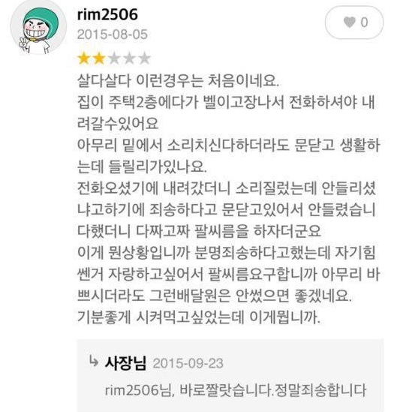
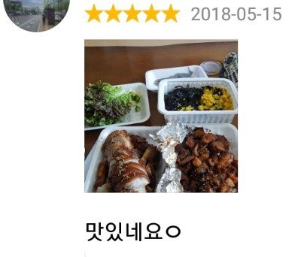
Notes:
한번 게임이 망하면,
게임 업데이트가 늦어지고, 이벤트가 열리지 않으며, 구글 플레이스토어에서 탐색이 잘 안되기 때문이다.

Slide 34
Notes:
한번 게임이 망하면,
게임 업데이트가 늦어지고, 이벤트가 열리지 않으며, 구글 플레이스토어에서 탐색이 잘 안되기 때문이다.

Slide 35
무언가 항의하고 싶을 때
디테일하게 적는다.
Notes:
한번 게임이 망하면,
게임 업데이트가 늦어지고, 이벤트가 열리지 않으며, 구글 플레이스토어에서 탐색이 잘 안되기 때문이다.

Slide 36
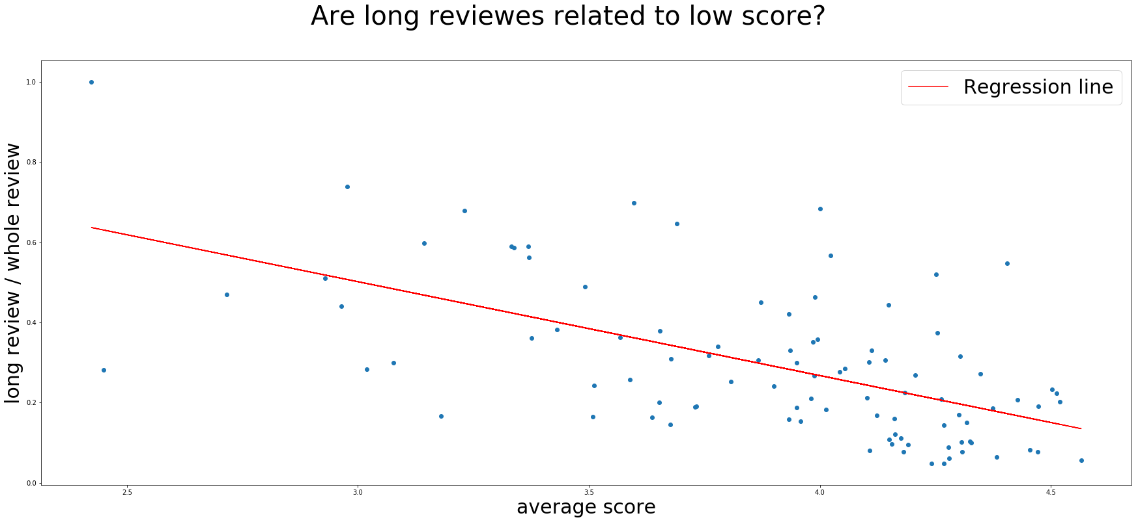
[긴 리뷰 -> 낮은 평점]

Slide 37
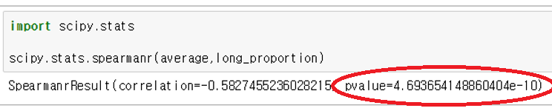
[가설 검정]
스피어만 순위상관계수 검정
=> 귀무가설 기각!

Slide 38
긴 리뷰가 많을수록
전반적으로 평점이 낮음!
Notes:
한번 게임이 망하면,
게임 업데이트가 늦어지고, 이벤트가 열리지 않으며, 구글 플레이스토어에서 탐색이 잘 안되기 때문이다.

Slide 39
망한 게임 리뷰와
흥한 게임 리뷰의
키워드 분석
Notes:
한번 게임이 망하면,
게임 업데이트가 늦어지고, 이벤트가 열리지 않으며, 구글 플레이스토어에서 탐색이 잘 안되기 때문이다.

Slide 40
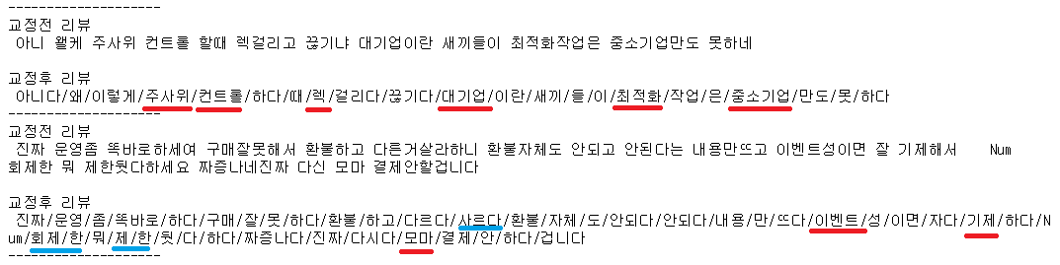
[형태소 분석]

Slide 41
Twitter 형태소 분석기
외래어 그나마 잘 보존함!!
Notes:
한번 게임이 망하면,
게임 업데이트가 늦어지고, 이벤트가 열리지 않으며, 구글 플레이스토어에서 탐색이 잘 안되기 때문이다.

Slide 42
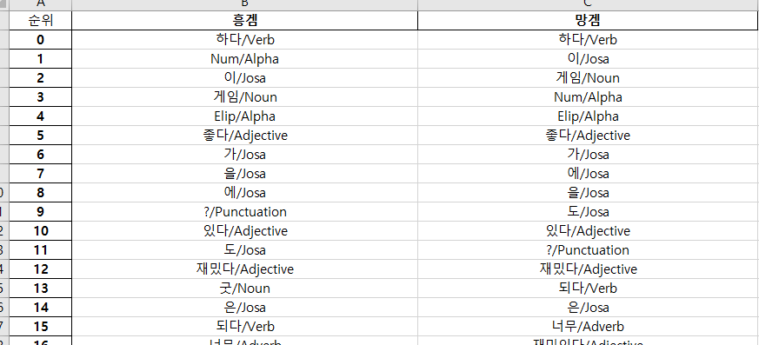
[단어 빈도 순위 수집]

Slide 43
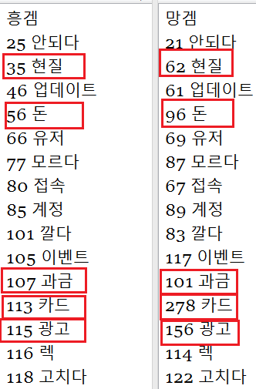
오히려
돈 관련 키워드는
흥한 게임들이 더
많이 발생함.
현질
돈
과금
카드
광고
Notes:
한번 게임이 망하면,
게임 업데이트가 늦어지고, 이벤트가 열리지 않으며, 구글 플레이스토어에서 탐색이 잘 안되기 때문이다.

Slide 44
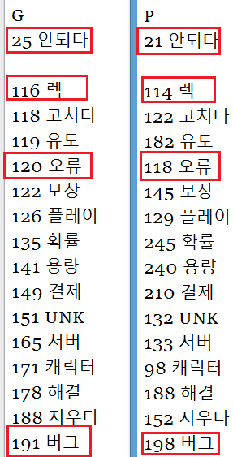
안되다
렉
오류
버그
의외로
게임 오류 관련
키워드는
둘다 비슷하게 발생함.
Notes:
한번 게임이 망하면,
게임 업데이트가 늦어지고, 이벤트가 열리지 않으며, 구글 플레이스토어에서 탐색이 잘 안되기 때문이다.

Slide 45
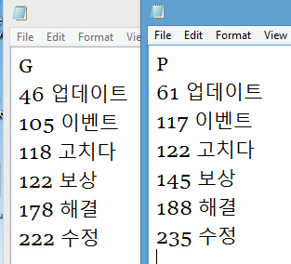
업데이트
이벤트
고치다
보상
해결
수정
그러나,
해결과 보상과 관련된
키워드는
망겜이 상대적으로 적음.
Notes:
한번 게임이 망하면,
게임 업데이트가 늦어지고, 이벤트가 열리지 않으며, 구글 플레이스토어에서 탐색이 잘 안되기 때문이다.

Slide 46
그외....
Notes:
한번 게임이 망하면,
게임 업데이트가 늦어지고, 이벤트가 열리지 않으며, 구글 플레이스토어에서 탐색이 잘 안되기 때문이다.

Slide 47
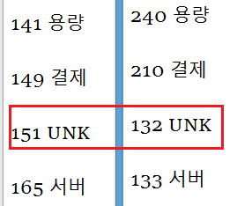
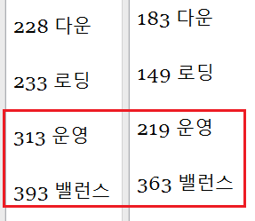
UNK
(빈도가 적은 특수문자)
망겜에서 더 많이 쓰였음
더 정성스러운 리뷰
운영, 밸런스관련
망겜에서 더 많이 쓰이는 경향
Notes:
한번 게임이 망하면,
게임 업데이트가 늦어지고, 이벤트가 열리지 않으며, 구글 플레이스토어에서 탐색이 잘 안되기 때문이다.

Slide 48
5. 예측 모델
만들기

Slide 49
[예측 모델 구상도]
N
U
M
B
E
R
S
?
R
E
V
I
E
W
R
E
V
I
E
W
R
E
V
I
E
W
R
E
V
I
E
W
R
E
V
I
E
W
Model
R
E
V
I
E
W
Predict

Slide 50
[문제점]
비슷한 리뷰를 합쳐야만 의미가 있다.
→ Clustering
리뷰 길이가 매우 짧다!!!!
→ Data Sparsity

Slide 51
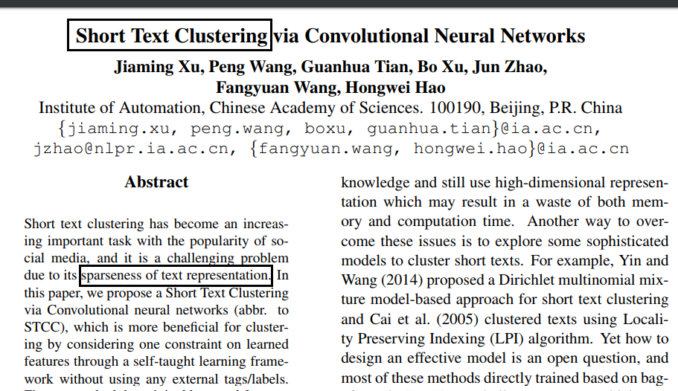
“Sparseness of
Text representation”

Slide 52
너무 어려움..ㅠㅠ
Notes:
한번 게임이 망하면,
게임 업데이트가 늦어지고, 이벤트가 열리지 않으며, 구글 플레이스토어에서 탐색이 잘 안되기 때문이다.

Slide 53
점수를 기준으로
분리하자!
Notes:
한번 게임이 망하면,
게임 업데이트가 늦어지고, 이벤트가 열리지 않으며, 구글 플레이스토어에서 탐색이 잘 안되기 때문이다.

Slide 54
[모델 구상도<1>]
V
R
E
V
I
E
W
1점
E
R
E
V
I
E
W
R
E
V
I
E
W
Word2vec
weighted
TF-IDF
R
E
V
I
E
W
R
E
V
I
E
W
2점
R
E
V
I
E
W
C
3점
T
4점
O
R
5점

Slide 55
[모델 구상도<2>]
1점
1점
2점
2점
Sampling
3점
3점
4점
4점
5점
5점

Slide 56
[모델 구상도<3>]
DROPOUT
ADAM....
1000
DIM
V
E
C
T
O
R
100
DIM
H
I
D
D
E
N
Model
OUT
PUT
PRETRAINED VECTOR..

Slide 57
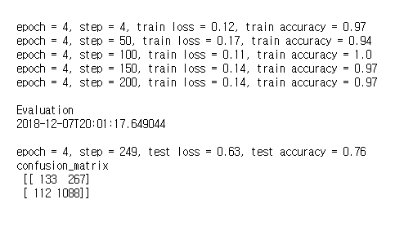
[결과]

Slide 58
흠....
Notes:
한번 게임이 망하면,
게임 업데이트가 늦어지고, 이벤트가 열리지 않으며, 구글 플레이스토어에서 탐색이 잘 안되기 때문이다.

Slide 59
예측을 포기하고
해석에 집중하자..
Notes:
한번 게임이 망하면,
게임 업데이트가 늦어지고, 이벤트가 열리지 않으며, 구글 플레이스토어에서 탐색이 잘 안되기 때문이다.

Slide 60
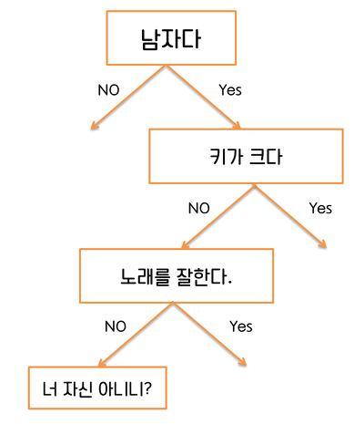
[Decision tree]
키워드 선정
나무
R
E
V
I
E
W
R
E
V
I
E
W
R
E
V
I
E
W
TF
IDF
R
E
V
I
E
W
R
E
V
I
E
W
R
E
V
I
E
W

Slide 61
[모바일 게임 키워드]
게임 겜 시간 현질 유도 돈 과금
업데이트 재미 유저 사람 계정 캐릭터 이벤트 렉 오류 버그 플레이 그래픽 서버 레벨 광고 삭제 화면 폰 설치 문제 로그인 실행 로딩 접속 다운 결제 스토리 아이템 복구 수정 해결 보상 용량 확률 카드 운영

Slide 62
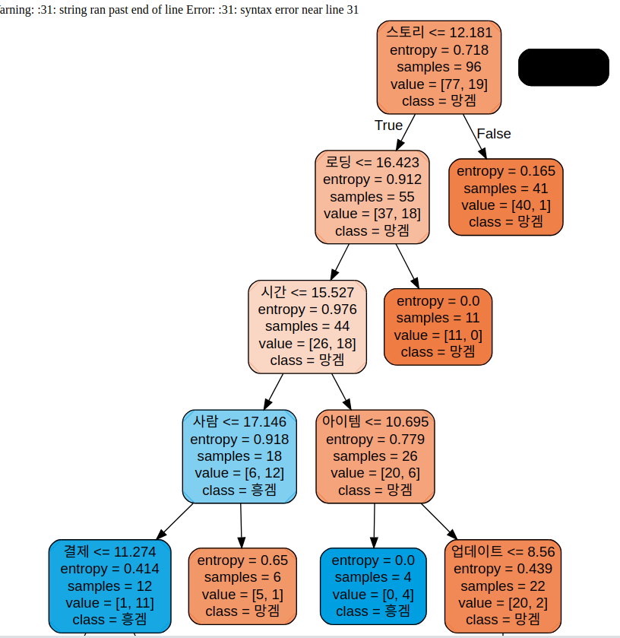
결과
스토리 언급 많으면
망겜
로딩 언급 많으면
망겜
시간 사람 : 흥겜
시간 사람 : 망겜
시간 아이템 : 흥겜
시간 아이템 : 망겜
Notes:
한번 게임이 망하면,
게임 업데이트가 늦어지고, 이벤트가 열리지 않으며, 구글 플레이스토어에서 탐색이 잘 안되기 때문이다.

Slide 63
[분석 소감]
1. 일반적이지 않은 단어들이 많이 등장함
→ Pretrained vector(서울대 – 뉴스 데이터 수집)과 겹치는 단어가 32%밖에 되지 않음.
2. 진짜로 망한 게임은 수집되지 않은 것이 아쉽다.
→ 300위 밑으로 내려간 게임은 수집이 안됨.
3. 공부 많이 해야겠다..

Slide 64
감사합니다.
한양대학교 2013000215 수학과 신동찬

